Slide 1
Кафедра бухгалтерського обліку і аудиту
Узагальнення результатів опитування здобувачів вищої освіти спеціальності 071 «Облік і оподаткування», освітня програма «Облік і аудит» ступеня бакалавра (денна та заочна форма навчання) у 1 семестрі 2023-2024 н.р.
Гарант освітньо-професійної програми
«Облік і аудит»
спеціальності 071 «Облік і оподаткування»
к.е.н., доцент Прохар Н.В.

Slide 2
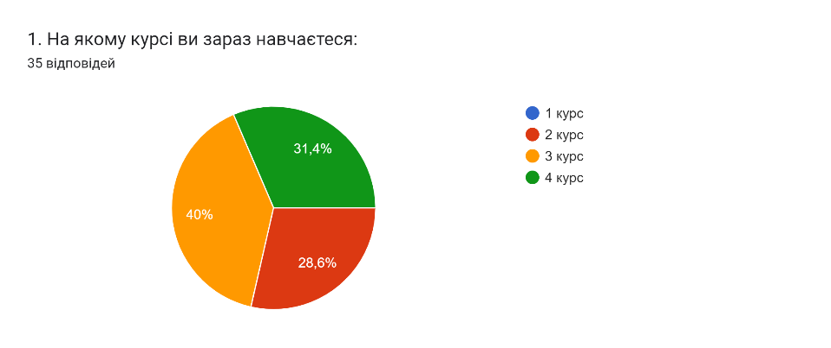

Slide 3
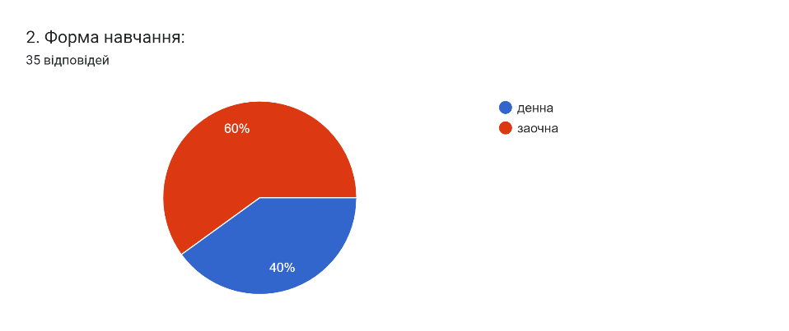

Slide 4
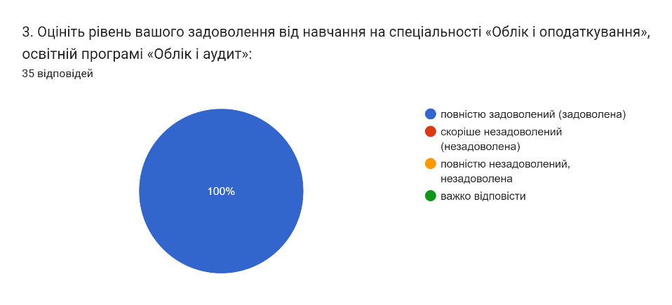

Slide 5
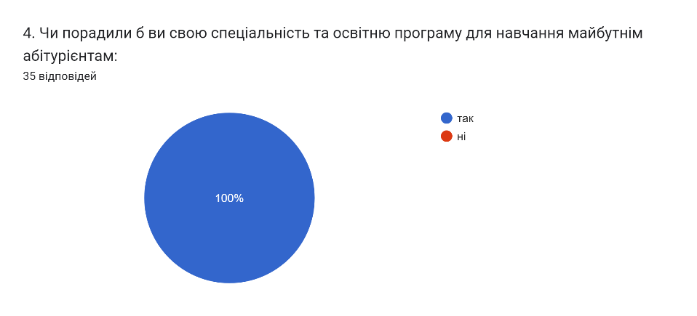

Slide 6
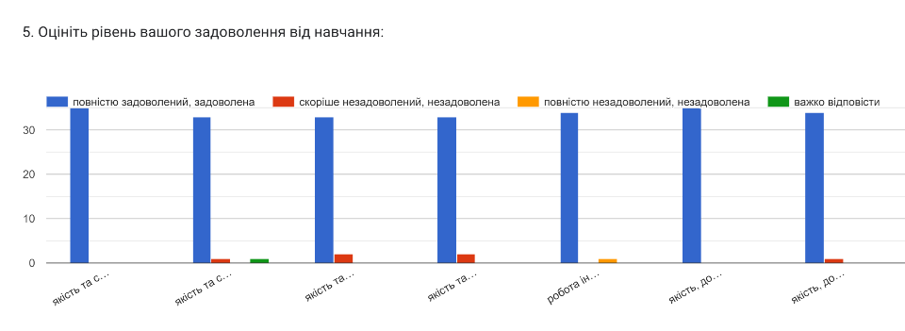
якість та систематичність проведення навчальних занять викладачами кафедри бухгалтерського обліку і аудиту
якість та систематичність проведення навчальних занять викладачами інших кафедр університету
якість та безперебійність роботи сайту дистанційного навчання (системи Moodle)
якість та безперебійність роботи сайту з розкладом
робота інших структурних підрозділів університету (можливість отримання довідок, інформації про стан заборгованості за навчання тощо)
об’єктивність поточного та підсумкового контролю знань
якість, доступність та оперативність отримання консультацій від викладачів кафедри бухгалтерського обліку і аудиту

Slide 7
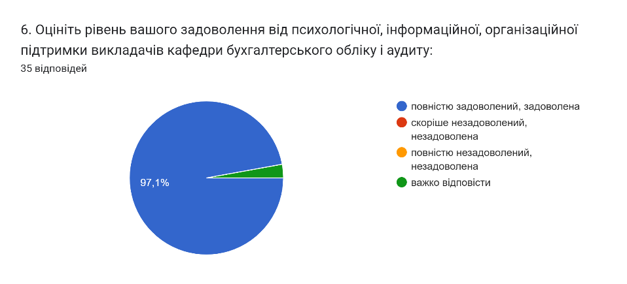

Slide 8
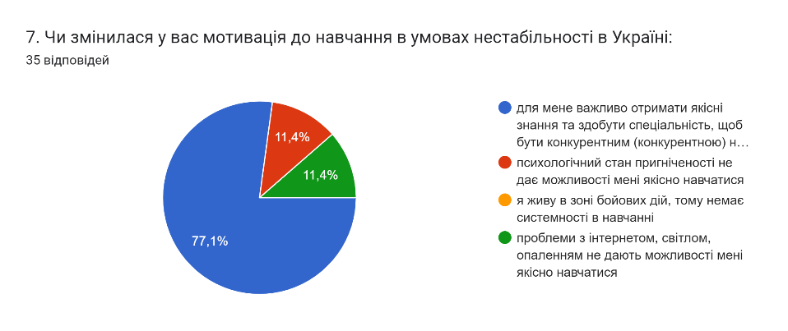

Slide 9
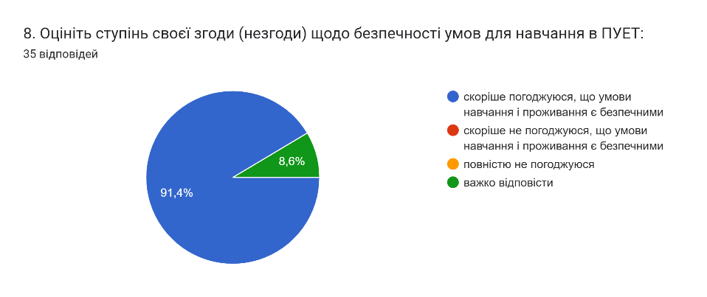

Slide 10
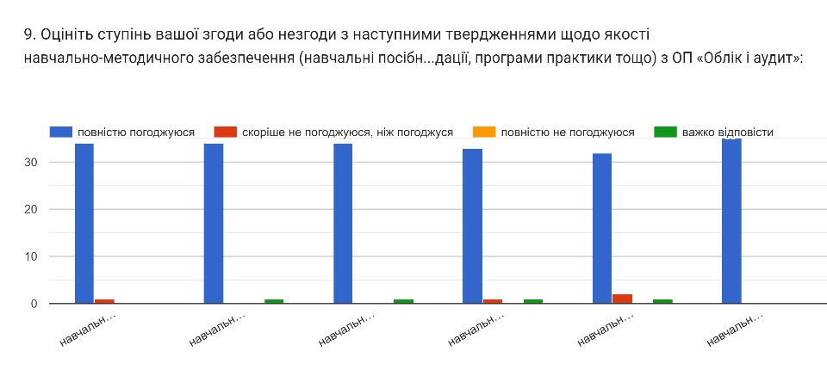
навчально-методичне забезпечення є доступними в паперовому та електронному виглядах
навчально-методичне забезпечення є безкоштовним
навчально-методичне забезпечення відповідає вимогам чинної нормативно-правової бази з обліку, аудиту, оподаткування
навчально-методичне забезпечення є орієнтованим на практику
навчально-методичне забезпечення є затеоритизованим, відірваним від практики
навчально-методичне забезпечення дозволяє виконувати обсяги самостійної роботи та вивчати спеціальність

Slide 11
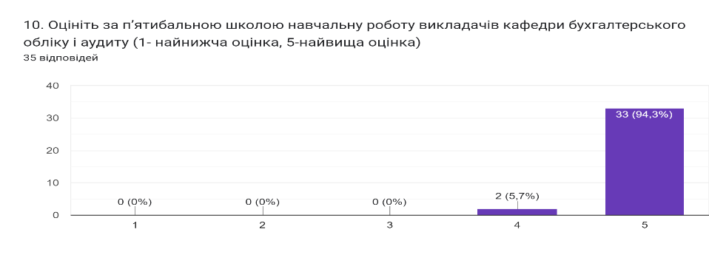

Slide 12
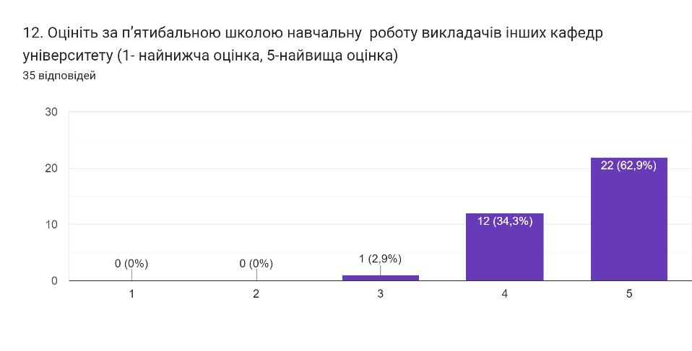

Slide 13
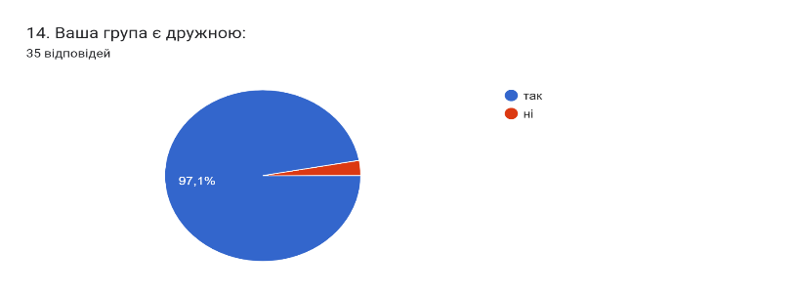

Slide 14
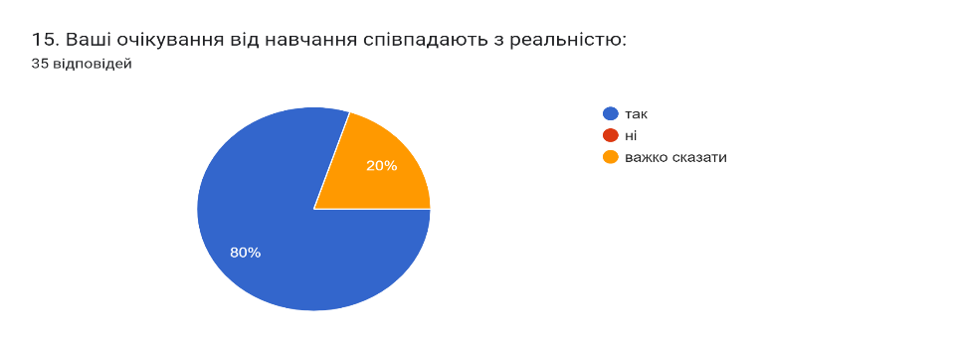
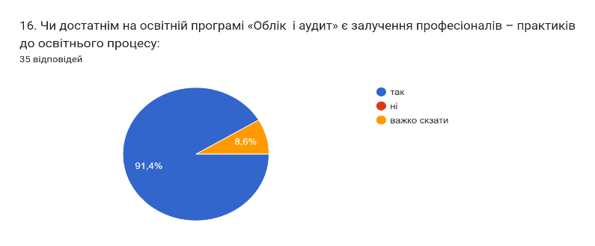

Slide 15
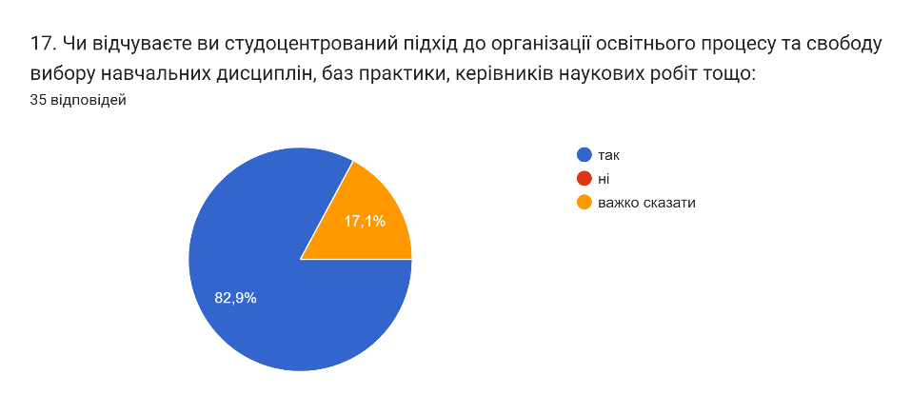

Slide 16
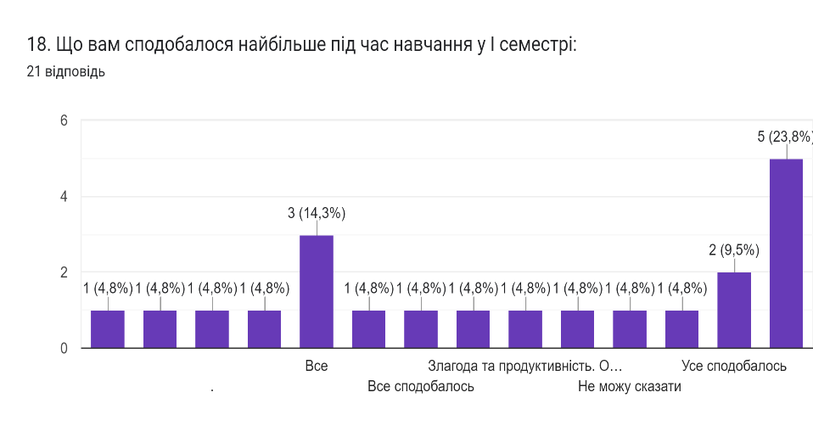

Slide 17
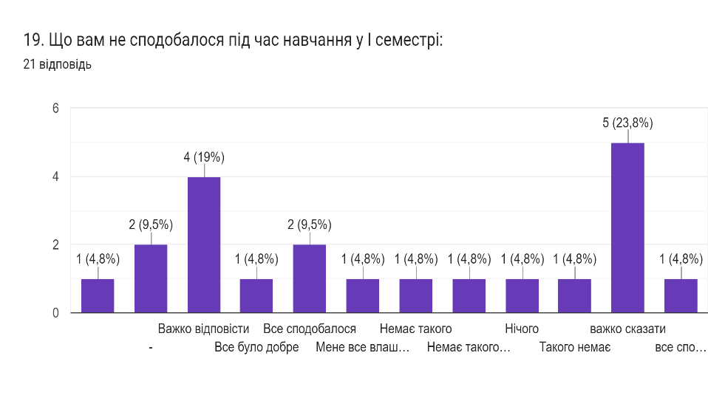

Slide 18
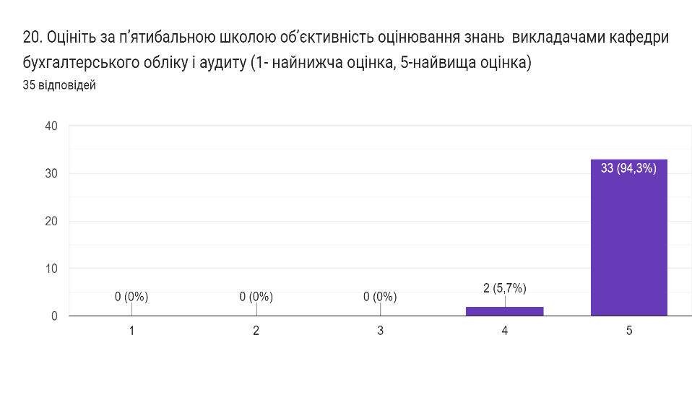

Slide 19
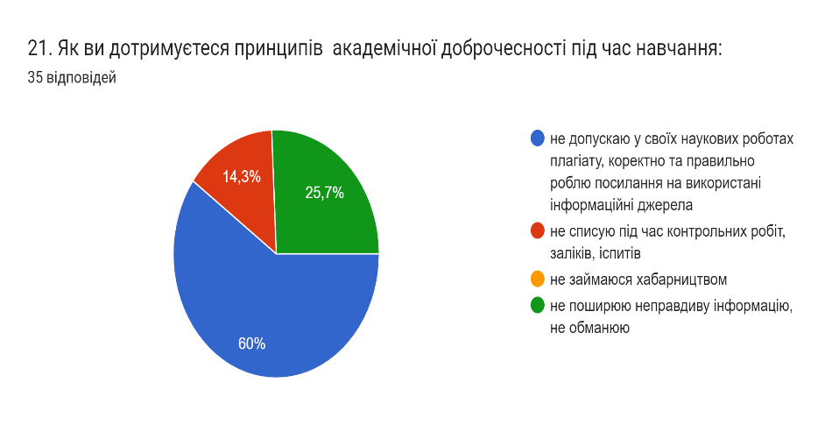

Slide 20
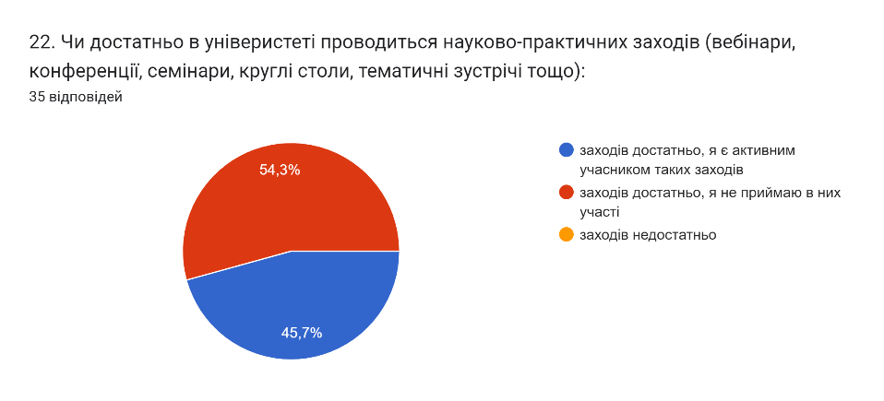

Slide 21
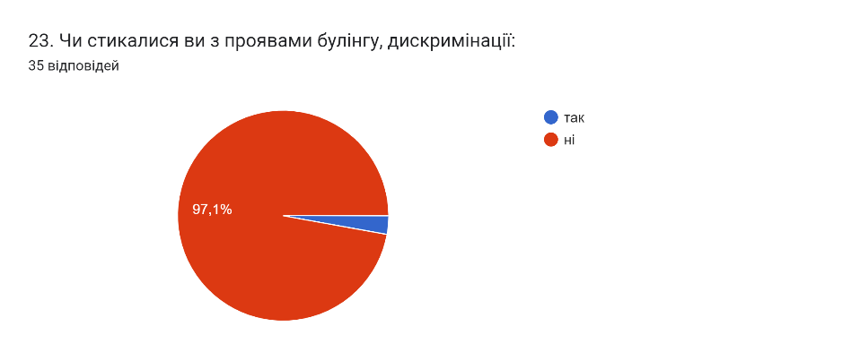

Slide 22
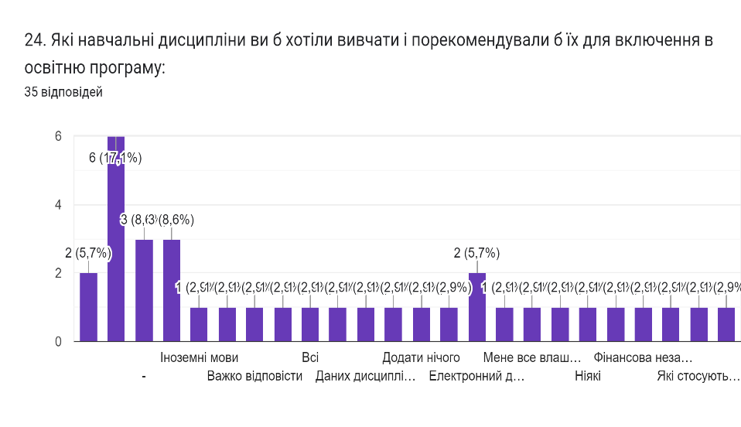

Slide 23
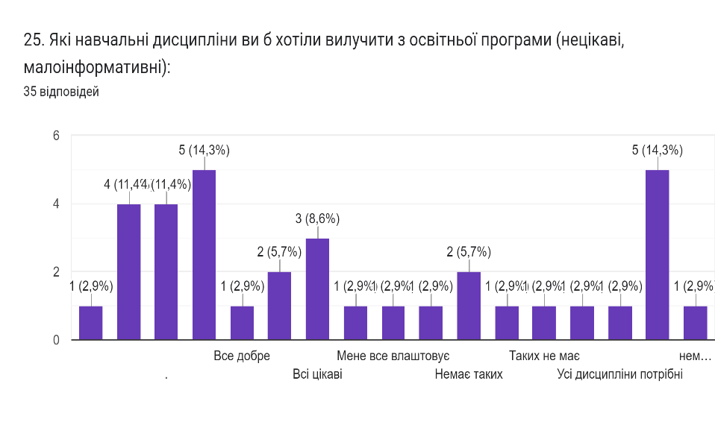

Slide 24
ДЯКУЮ ЗА УВАГУ!

